Slide 1
卒業研究B班 進捗
しっかりシュール

Slide 2

前回のテスト以降の方針
前回、10月12日にテストを終えて
「コミュニケーション」にかかわる部分と
「配信の見やすさ」にかかわる部分の
バランスをどうするかについて話し合いをした。

Slide 3

前回のテスト以降の方針
「コミュニケーション」が大切！！
誰の配信を見ているか把握できるようにする
スレッド機能
UIの見やすさ

Slide 4



①誰の配信を見ているか把握できるようにする
色分け
配信者毎に色を割り振る
配信を見ているユーザは配信者と同じ色の「オーラ」が表示される
オーラ

Slide 5
②スレッド機能
スレッド
配信を視聴しているユーザのチャットをまとめたもの
オープンチャットとスレッド書き込みを分ける予定

Slide 6
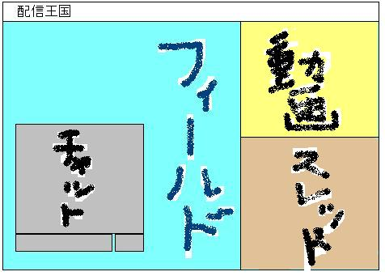
③UIの見やすさ
UIの見やすさ
動画、スレッドを見る部分とアバターを表示している部分をフレームで分ける

Slide 7
スケジュール
11月27日 完成
11月29日 テスト
以降 バグ取り、調整

